Slide 1
04 – CHEMICKÝ DIDAKTICKÝ SOFTWARE – část 2.
Mgr. Veronika Švandová, Ph.D.
Kamenice 5
pavilón A4 - NCBR, místnost 2.14
email: veru@mail.muni.cz
http://is.muni.cz/www/106381/kontakty.html

Slide 2
Multimediální výukové programy
Program¹: „ucelený souhrn instrukcí (příkazů), pomocí kterých provádí počítač určitou činnost. Program je tvořen souborem nebo více soubory, které jsou v úhrnu dostatečně schopné provádět předepsanou činnost.“
Výukový (didaktický) program (výukový software)^{2,3,4} – je jakýkoli počítačový program využitelný ve výuce, který dokáže plnit alespoň některou z didaktických funkcí.
program ~^{2,5} software

Slide 3
výukový program (v užším pojetí) ~^{4,5} didaktický program (program, který něco vyučuje)
didaktické funkce⁴: motivační, expoziční, fixační, verifikační
didaktické funkce⁵:
prezentace látky (např. výklad a simulace),
řízení osvojovacího procesu (např. programované učení, počítačová didaktická hra),
řízení procvičování (např. programovaná cvičení),
autokontrola dosažení výukových cílů s případnou korekcí chyb (např. autotest pro potřeby studenta s vyhodnocením a případnou opravou chyb),
učitelova kontrola dosažení výukových cílů (např. test s vyhodnocením výsledků, klasifikací a jejich evidencí pro učitele)

Slide 4
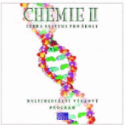
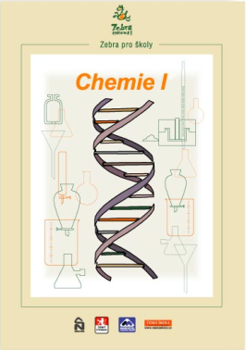
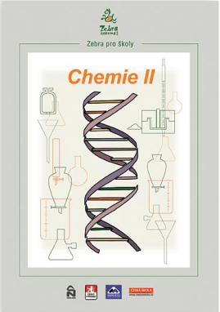
MVP na CD ROM
Zebra systems
Chemie I
Chemie II
575 Kč
1130 Kč
690 Kč
1400 Kč
Obsah:
Mikrostruktura látek a chemická vazba
Makrostruktura chemických látek
Stavba chemických sloučenin
Radioaktivita
Chemická reakce
Redoxní a oxidační děje
Kyseliny a zásady
Chemické směsi
Anorganická výroba
Názvosloví organické chemie
Periodická tabulka
Obsah:
Chemie a život
Organická chemie 1
Organická chemie 2
Bílkoviny a nukleové kyseliny
Analytická chemie
Chemická organická výroba
Chemická vazba
Chemické vzorce a názvosloví organické chemie
Periodická tabulka prvků

Slide 5
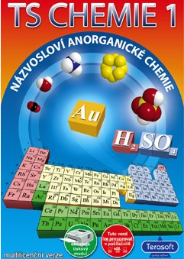
Terasoft
TS Chemie 1 - Názvosloví anorganické chemie
Obsah:
Názvosloví anorganické chemie:
Prvky
Sloučeniny
630 Kč
4400 Kč

Slide 6
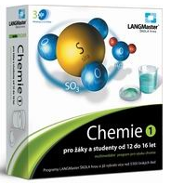
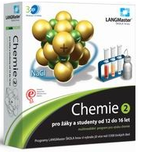
Langmaster
Škola hrou: Chemie 1 (12 -16 let)
Škola hrou: Chemie 2 (12 -16 let)
Obsah:
Chemické látky Směsi a chemické sloučeniny Struktura atomu Periodická tabulka prvků Chemické rovnice, zákon stálých poměrů slučovacích Stechiometrické výpočty Voda - sloučenina vodíku a kyslíku Rozpustnost a koncentrace látek v roztoku
Obsah:
Kyslíkaté kyseliny
Bezkyslíkaté kyseliny
Hydroxidy
Příprava solí
Vlastnosti solí
Vápencové horniny
Nerosty ze zemské kůry
Nerostné látky

Slide 7
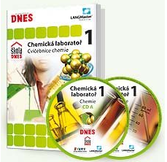
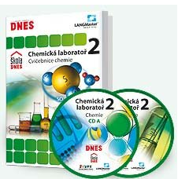
Langmaster
Chemická laboratoř 1
Chemická laboratoř 2
30 Kč
Obsah:
Chemické látky Směsi a chemické sloučeniny Struktura atomu Periodická tabulka prvků Chemické rovnice, zákon stálých poměrů slučovacích Stechiometrické výpočty Voda - sloučenina vodíku a kyslíku Rozpustnost a koncentrace látek v roztoku
Obsah:
Kyslíkaté kyseliny
Bezkyslíkaté kyseliny
Hydroxidy
Příprava solí
Vlastnosti solí
Vápencové horniny
Nerosty ze zemské kůry
Nerostné látky

Slide 8
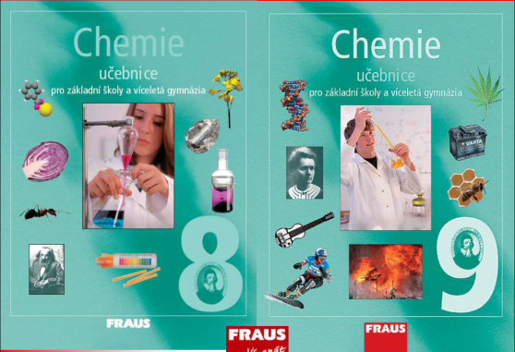
Fraus
Chemie 8
Chemie 9
7000 + 2000 Kč
demoverze: http://ucitel.flexilearn.cz/demoverze-interaktivnich-ucebnic/

Slide 9
Programy pro tvorbu (interaktivních) prezentací
klasické prezentační programy: Microsoft Office PowerPoint, OpenOffice Impress) – formáty ppt, pptx, odp
„zoomovací“ prezentace Prezi
prezentace pro interaktivní tabule:
SMART Board: Smart notebook software, SMART Notebook Interactive Viewer, SMART Notebook Express
ActivBoard: ActivClassroom, ActivPrimary, ActivInspire
eBeam: eBeam Interact, eBeam Scrapbook, instalace zkušební verze Education 2.5.0.25, návod: http://moderniucitel.pilsedu.cz/index.php/ke-staeni/materialy-k-samostudiu/209-ii

Slide 10
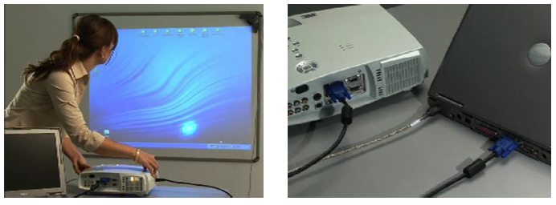
Interaktivní tabule
interaktivní plocha, ke které je připojen počítač a dataprojektor
velkoplošná obrazovka s dotykovým senzorem
ovládání:
prst, speciální fixy, ukazovátko, elektronické pero nebo další nástroje

Slide 11
Zdroje prezentací pro interaktivní tabule
http://www.veskole.cz
http://dum.rvp.cz/index.html
http://www.pekarjeucitelonline.cz/predmety/chemie/?grade=
http://gym.nmnm.cz/board/index.php?ln=cz&id=21&cat=c&typ=list_all&bi=1 a http://gym.nmnm.cz/board/?ln=cz&id=1&cat=c&typ=menu
http://www.ucimeinteraktivne.cz/studentske-prace/chemie/

Slide 12
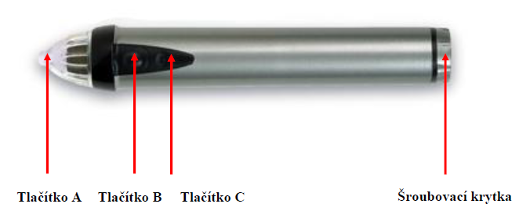
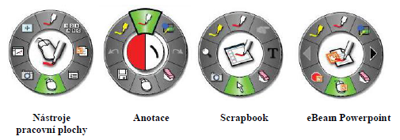
Elektronické pero
Paleta eBeam

Slide 13
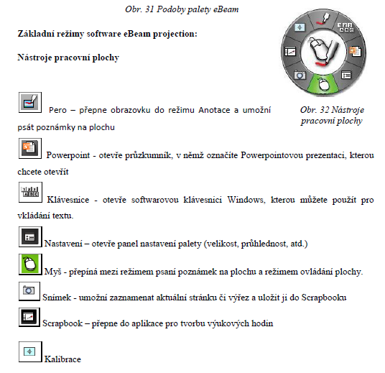
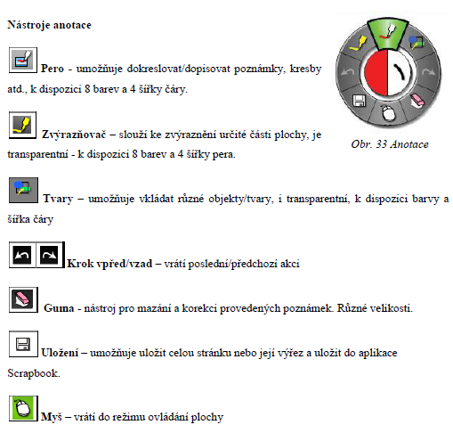
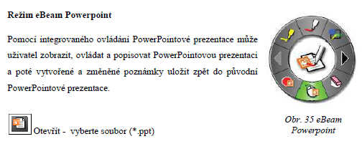
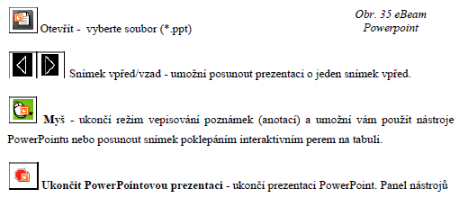

Slide 14
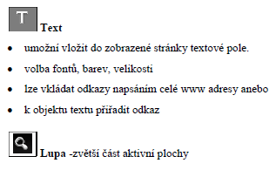
1 – 4 zobrazení snímků – rozložení snímků ve Scrapbooku
5 – nová stránka prezentace, vytváří novou prázdnou stránku Scrapbook.
6 – duplikovat stránku, vytváří kopii zobrazené stránky a tuto stránku zobrazí
7 – smazat stránku
8 – smazat obsah stránky
9 – přecházení pořadí snímků Manuál k práci s interaktivní tabulí
10 – maţe/vkládá poslední akci
11 – eBeam meeting
12 – Galerie obrázků
13 – aplikace roleta
14 – aplikace reflektor
15 – propojit s vizualizerem

Slide 15
Literatura
HLAVENKA, J. Výkladový slovník výpočetní techniky a komunikací: 5500 pojmů z oblasti výpočetní techniky: přes 7000 křížových vazeb: výklad anglických a českých odborných pojmů. 3. vyd. Praha: Computer Press, 1997. ISBN 80-7226-023-5.
BÍLEK, M. ICT ve výuce chemie: studijní materiály pro realizaci volitelného modulu P v rámci Státní informační politiky ve vzdělávání. Hradec Králové: Gaudeamus, 2005. ISBN 80-7041-631-9.
LEPIL, O. Teorie a praxe tvorby výukových materiálů [online]. Olomouc: Univerzita Palackého v Olomouci, 2010. [cit. 2013-07-30]. ISBN 978-80-244-2489-7. Dostupné z: http://zvyp.upol.cz/publikace/lepil.pdf
DOSTÁL, J. Výukový software a počítačové hry - nástroje moderního vzdělávání. Časopis pro technickou a informační výchovu. 2009, roč. 1, č. 1, s. 23–28. ISSN 1803-537X.
MAZÁK, E. Počítačové výukové programy a metodika jejich tvorby. Praha: Ústav školských informací při ministerstvu školství ČSR, 1988.

Slide 16
http://pachner.inshop.cz/inshop/chemie/
http://zebrasystems.eu/e-learning-multimedia/
http://shop.backup-store.cz/chemie1.html?___store=cz
http://shop.backup-store.cz/chemie1-1.html
http://www.terasoft.cz/index2.htm
http://www.jazykovyobchod.cz/product.asp?id=522
http://www.jazykovyobchod.cz/product.asp?id=523
http://eshop.flexilearn.cz/Kategorie/iuc-druhy-stupen-cap-chemie
http://moderniucitel.pilsedu.cz/index.php/ke-staeni/materialy-k-samostudiu/209-ii
http://www.avmedia.cz/smart-produkty/smart-notebook-software.html
http://didaktika.tym.cz/interaktivka.pdf

